Slide 1
il book
Arera, colori e linee
------------
www.wripainter.wordpress.com
www.sandrofrera.wordpress.com

Slide 2
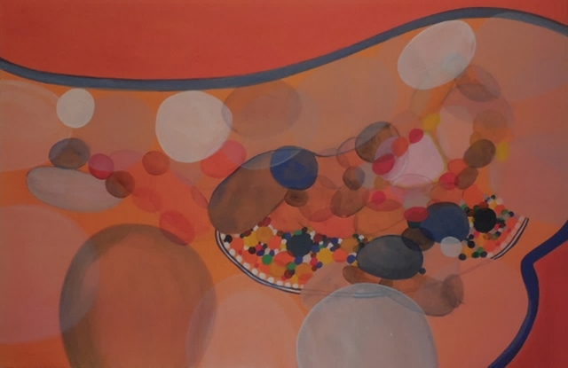
Il divano – acrilico su tela – 120 x 80

Slide 3
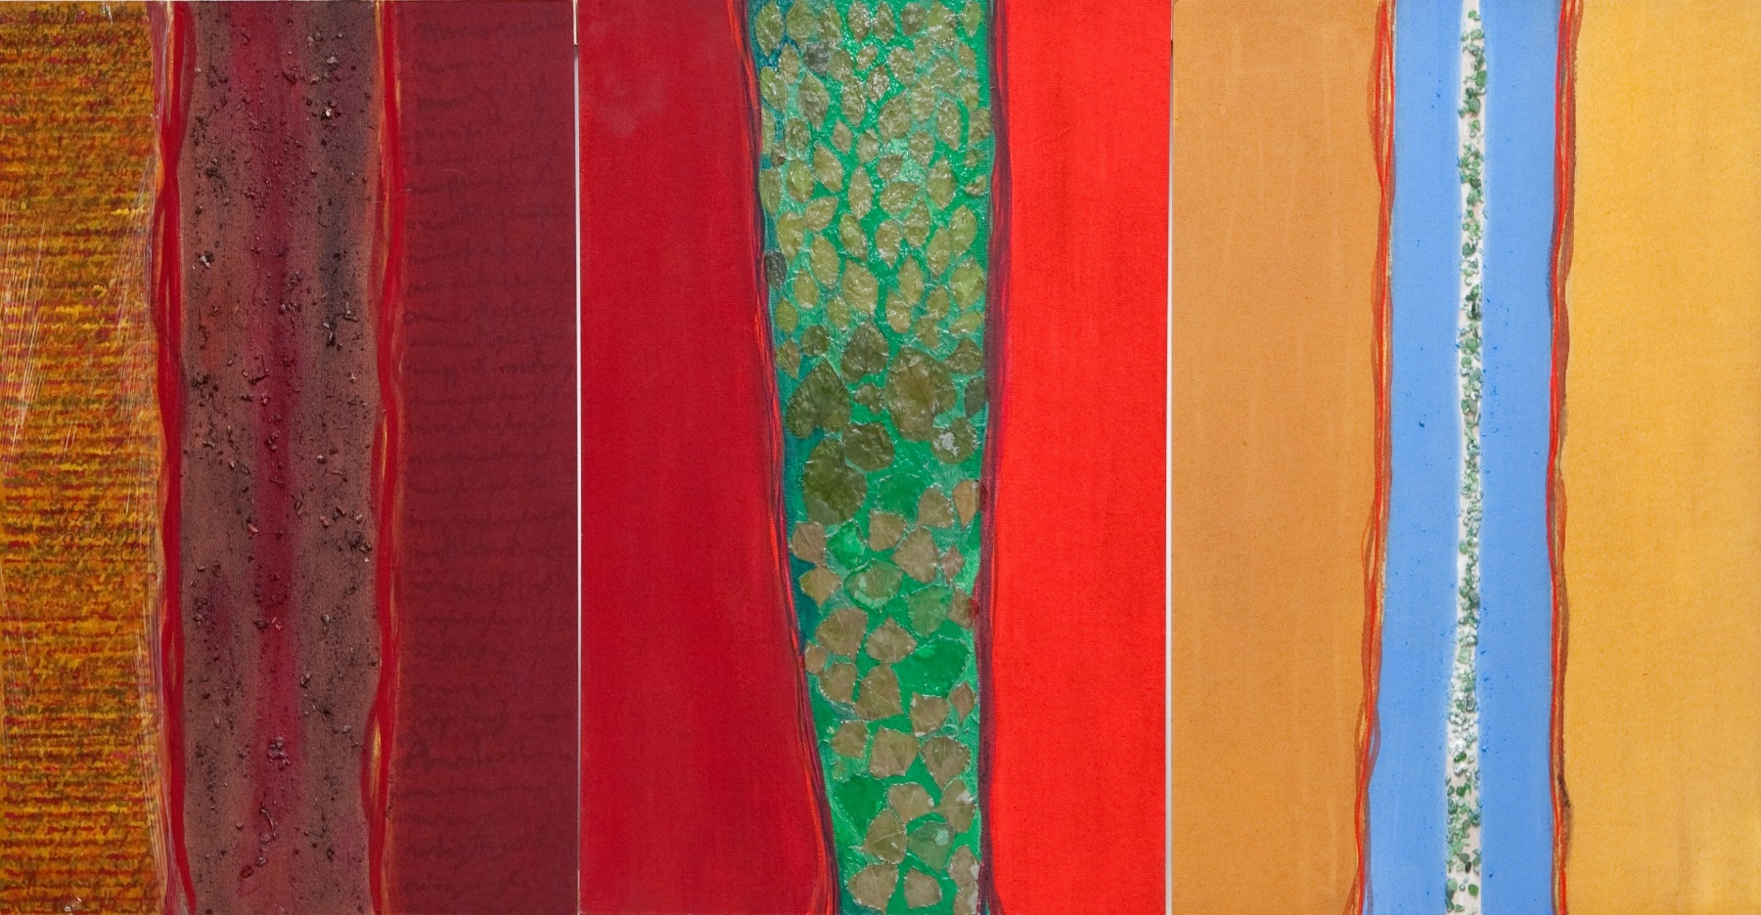
Il giardino dei giusti – acrilici su tre pannelli di masonite – 210 x 100

Slide 4
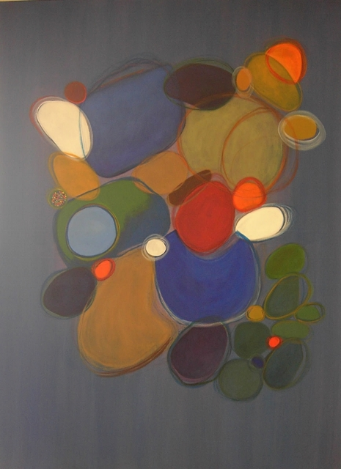
Il giardino segreto – acrilico su tela – 80 x 100

Slide 5
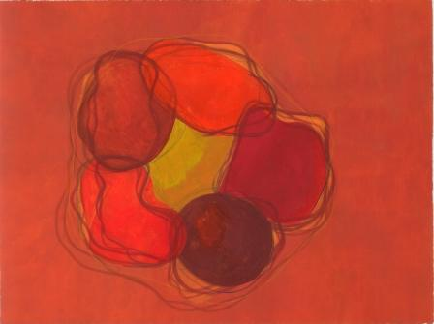
Mattino – acrilico su carta – 70 x 50

Slide 6
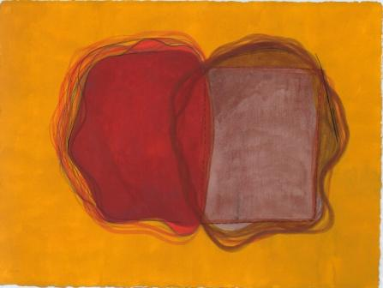
Mezzogiorno – acrilico su carta – 70 x 50

Slide 7
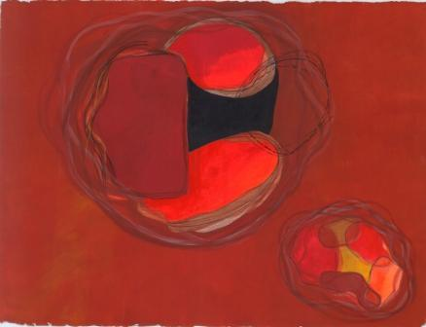
Sera – acrilico su carta – 70 x 50

Slide 8
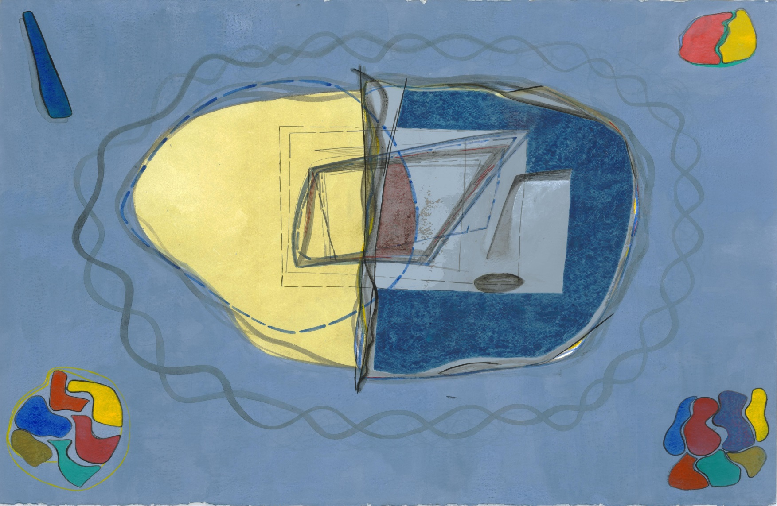
Autoritratto – acrilico su carta – 70 x 50

Slide 9
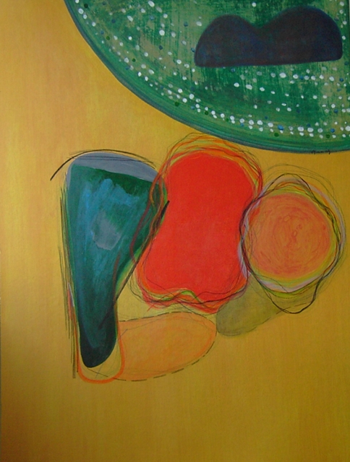
Tre amici – acrilico su masonite – 55 x 75

Slide 10
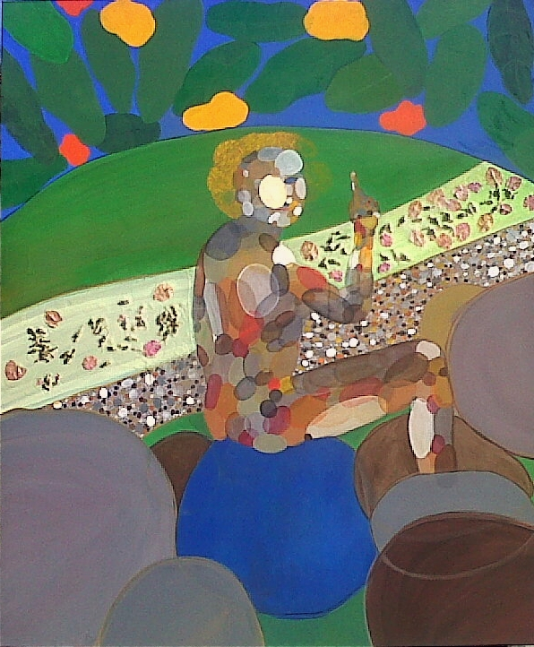
Oltre – acrilico su tela – 80 x 120

Slide 11
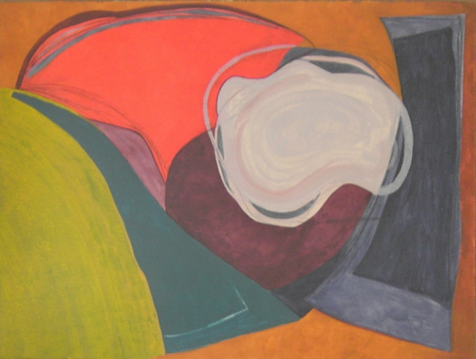
Amici – acrilico su carta – 70 x 50

Slide 12
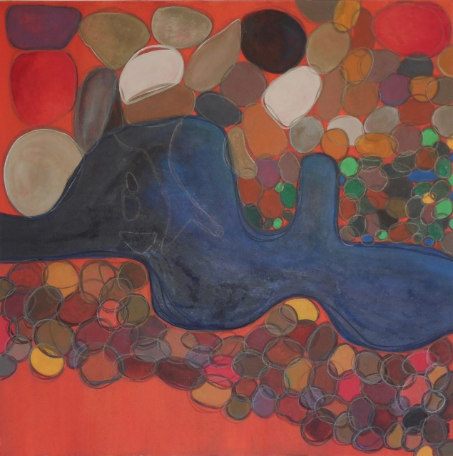
L’Italia che non c’è – acrilico su tela – 80 x 80

Slide 13
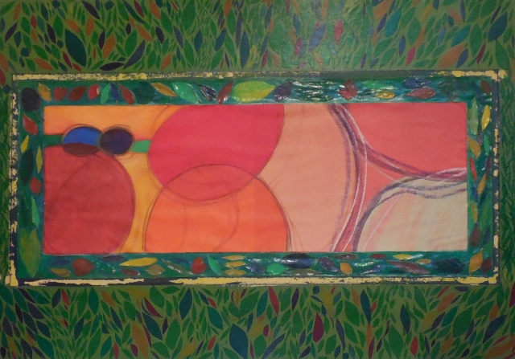
Foglie – tecnica mista su cartone vegetale – 100 x 80

Slide 14
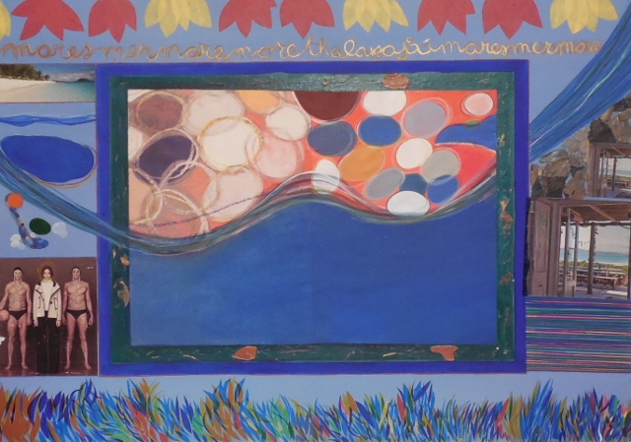
Mare – tecnica mista su cartone vegetale – 100 x 80

Slide 15
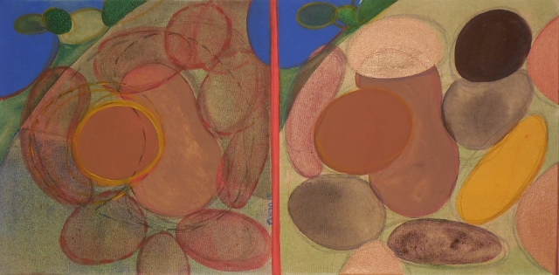
Prima e dopo – acrilico su tela – 60 x 30

Slide 16
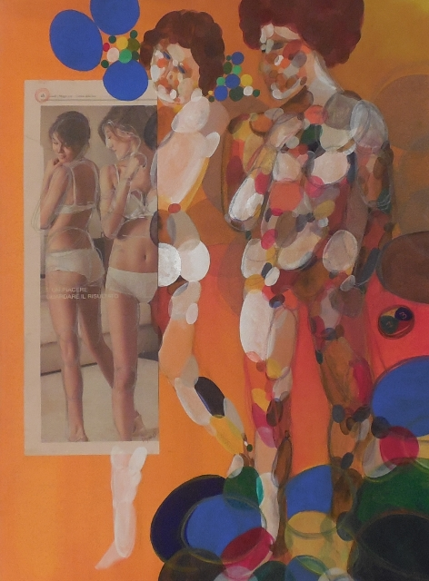
Amiche – acrilico su carta incollata su tavola – 50 x 70

Slide 17
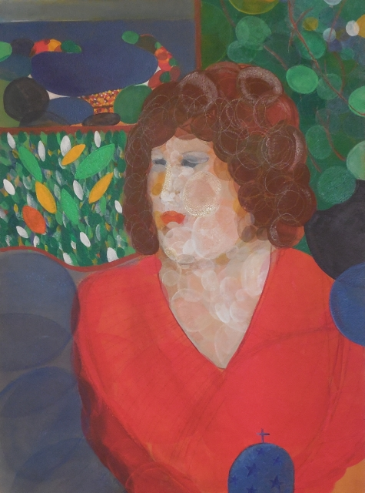
L’emiliana – acrilico su carta incollata a tavola – 50 x 70

Slide 18
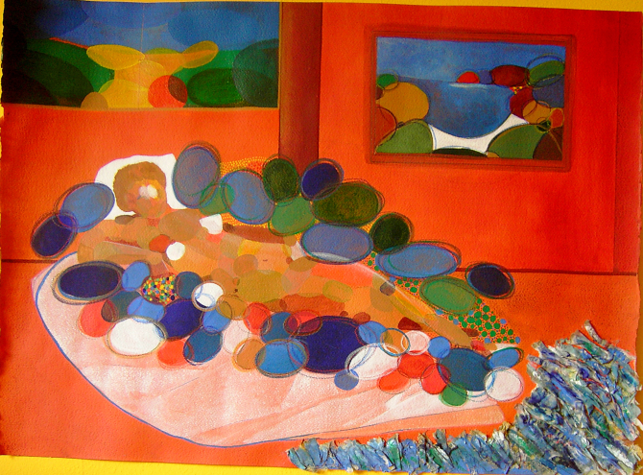
Venere degli stracci – acrilico su carta – 70 x 50

Slide 19
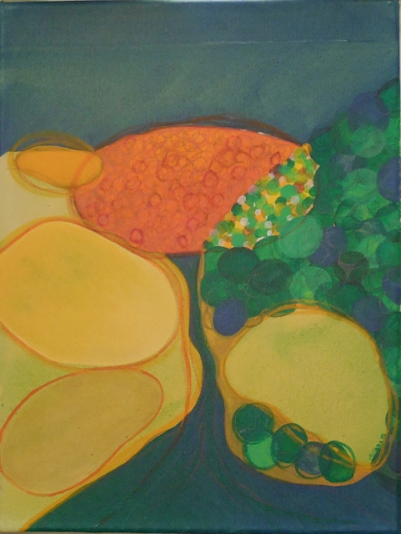
Chiavari – acrilico su tela – 30 x 40

Slide 20
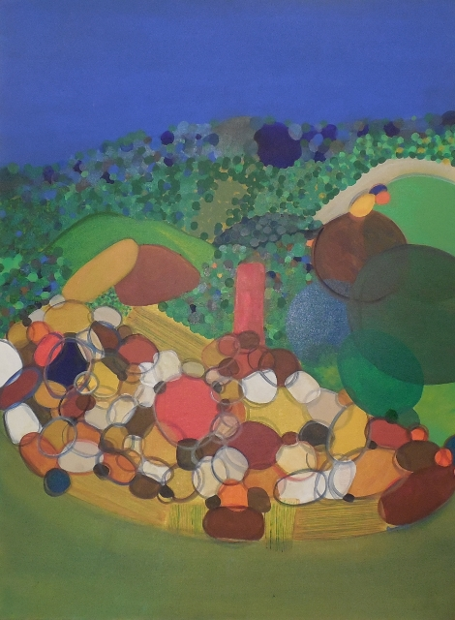
La torre – acrilico su tela – 60 x 80

Slide 21
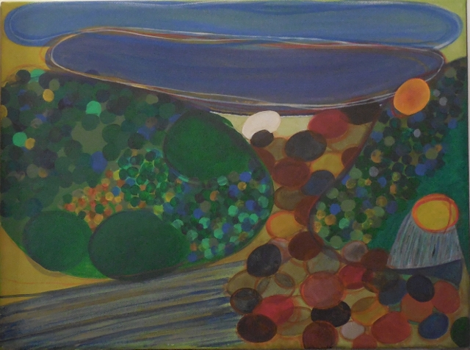
Da casa mia – acrilico su tela – 40 x 30

Slide 22
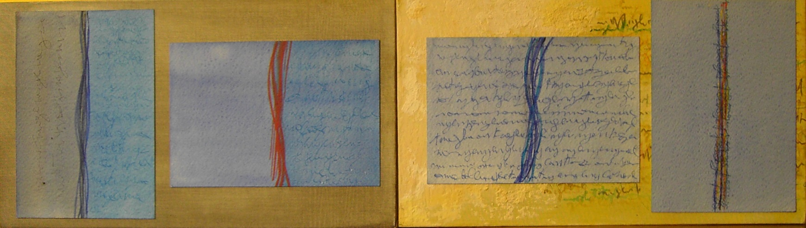
Cartoline – acrilici su carta incollata a tela – 60 x 25

Slide 23
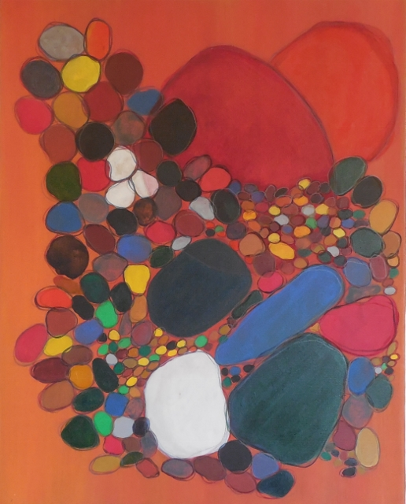
Il grande rosso – acrilico su tela – 70 x 100

Slide 24
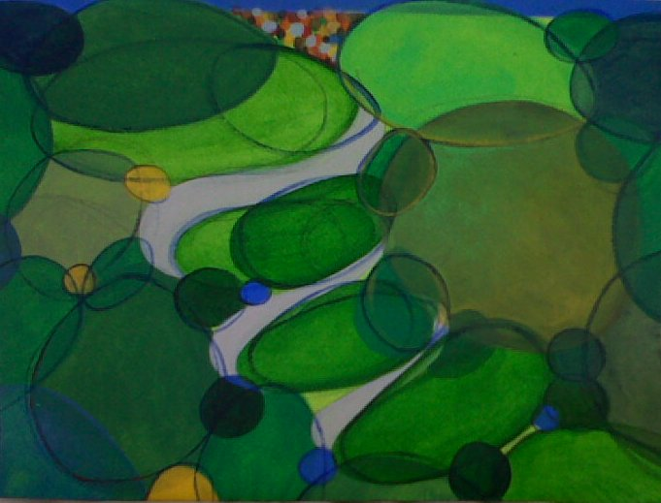
La salita – acrilico su carta – 40 x 25

Slide 25
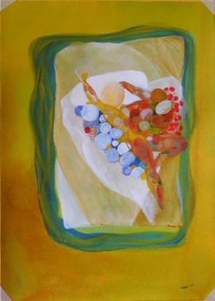
Il giovane gatsby – acrilico su carta – 35 x 45

Slide 26
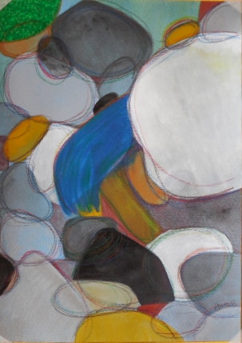
Ruscello – acrilico su carta – 35 x 45

Slide 27
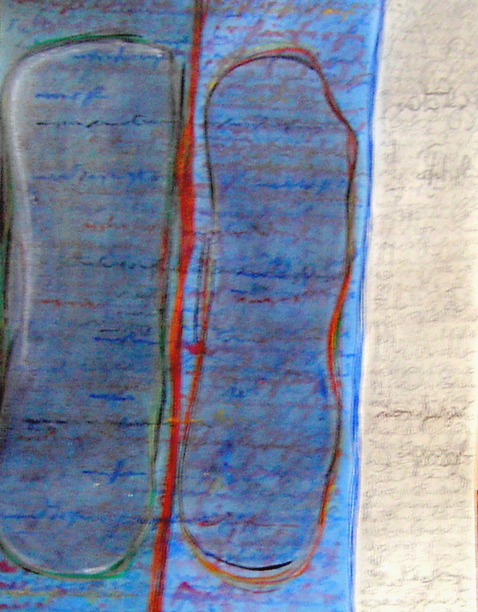
Gemelli – acrilico su carta – 25 x 35

Slide 28
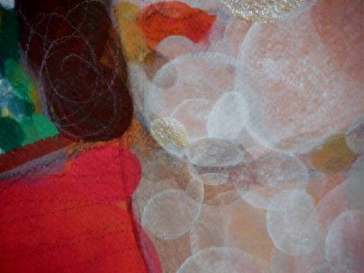
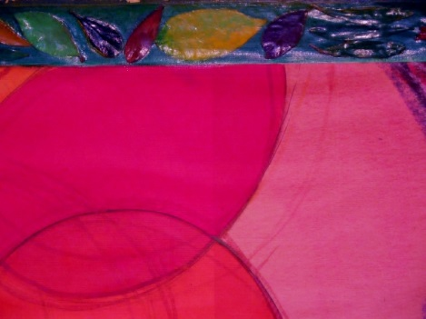
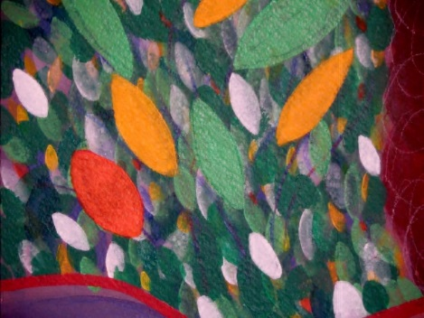
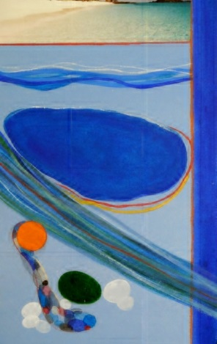
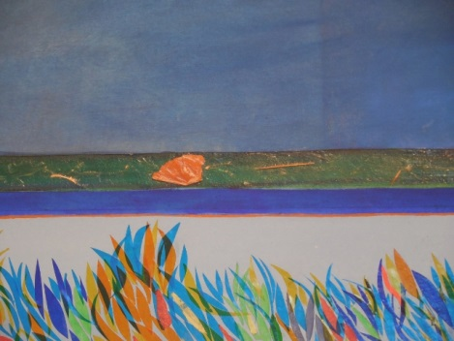
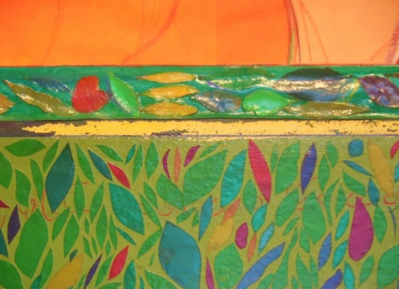
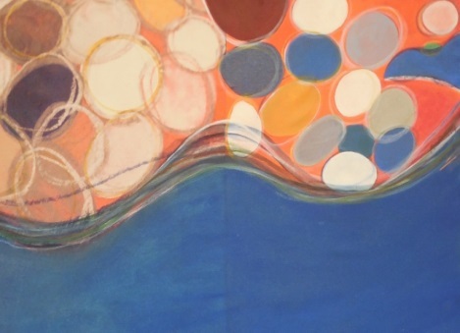

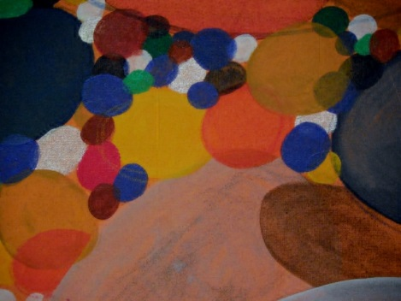
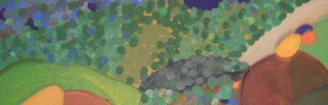
Particolari: la pittura è fatta di particolari

Slide 29
Dopo aver studiato alla Accademia
estiva di Belle Arti di Salzburg,
intraprendo una carriera professionale
diversa, pur continuando a dedicare
alla pittura il mio tempo libero.
Pur non abbandonando la
professione da 2009 ho iniziato ad
esporre in spazi e gallerie milanesi .
Il Doppio– personale – 2009
Uso e riuso – collettiva – 2010
Oltre il colore – personale - 2011
Segni e colori – personale - 2012
Ho visto un re – personale – 2014
Sorgente o foce? – personale - 2015
CV

Slide 30
Email: sandro.frera@yahoo.it
Siti web:
www.wripainter.wordpress.com
www.sandrofrera.wordpress.com
Twitter:
www.twitter.com/sandrofrera
Facebook:
www.facebook.com/sandro.frera
Riferimenti

